Slide 1
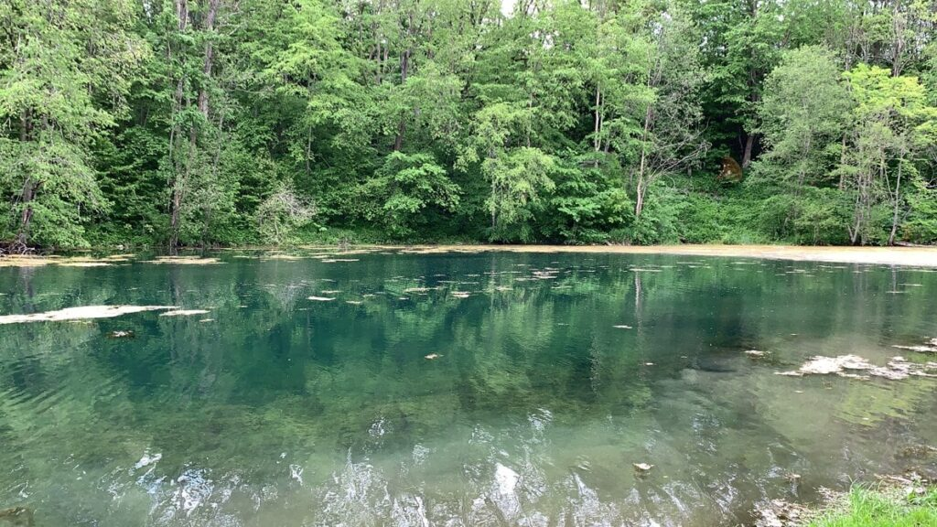
Мастер-класс «Экологическое сафари: прогулки выходного дня для дошкольников по охраняемым территориям Санкт-Петербурга и Ленинградской области». Подготовили: воспитатели старшей группы №2 ГБДОУ № 44 Василеостровского р-на Рогачева Ольга Сергеевна , Бунина Наталия Борисовна

Slide 2
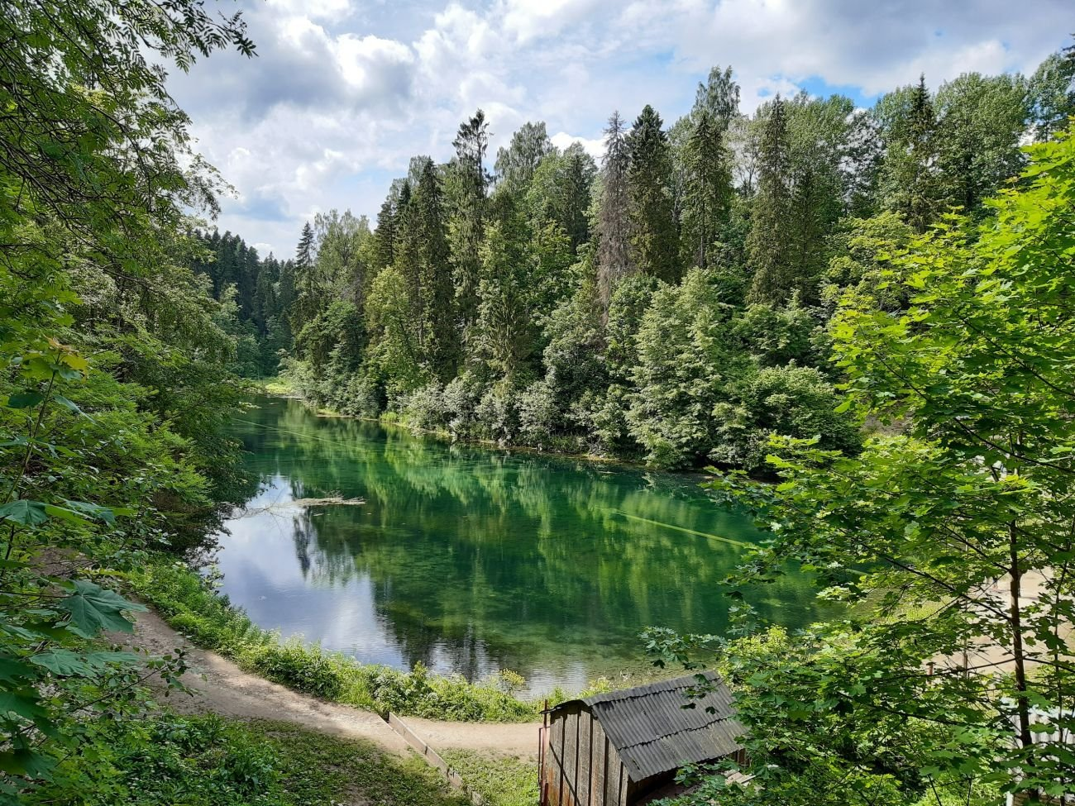
Радоновые озера и родники находятся в окрестностях деревни Лопухинка Ломоносовского района Ленинградской области. Комплекс радоновых источников и озёр образовался в районе природного каньона в конце ледникового периода в толще древних известняков.

Slide 3
Радоновые озера имеют искусственное происхождение. Они образовались в результате возведения нескольких плотин в верхней части реки Лопухинка. Имеют названия - Верхнее, Среднее и Нижнее озеро. Глубина этих водоемов около 30 метров.

Slide 4
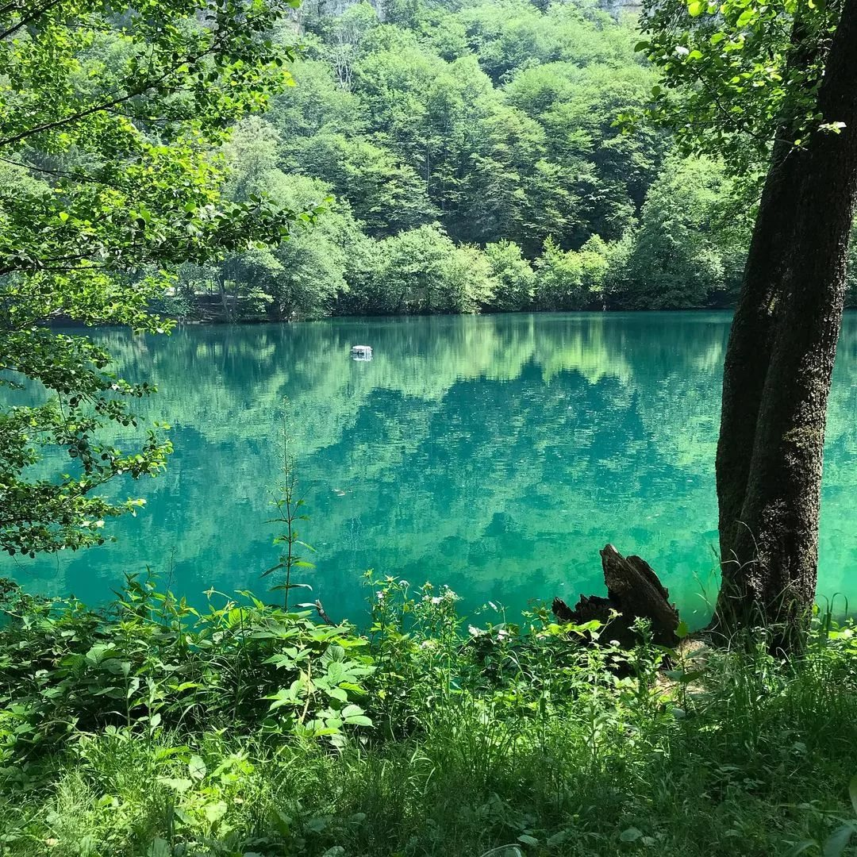
Вода в радоновых озёрах прозрачная, чистая, лазурно-изумрудного цвета по причине наличия в ней радиоактивного газа радона. Древние известняки содержат прожилки радиоактивных черных сланцев. Образующийся газ просачивается из земли и смешивается с выходящими из-под земли водами.

Slide 5
В озере нет водорослей, и в самой воде не обитает планктон. На побережье водоемов не растет камыш, тростник и другие водные растения по причине наличия в воде радона. Этот газ, обладающий радиоактивностью, подавляет рост водной растительности.

Slide 6
Благодаря высокой концентрации радиоактивных элементов, воды обладают лечебными свойствами. В связи с этим еще в XVIII веке здесь была построена бесплатная больница и водолечебница. Сегодня на радоновые озера в Лопухинке приезжают, чтобы полюбоваться прекрасными пейзажами.

Slide 7
Радоновые источники и озера стали гидрологическим и геологическим региональным памятником природы. Этот статус водоемы получили в 1976 году.

Slide 8
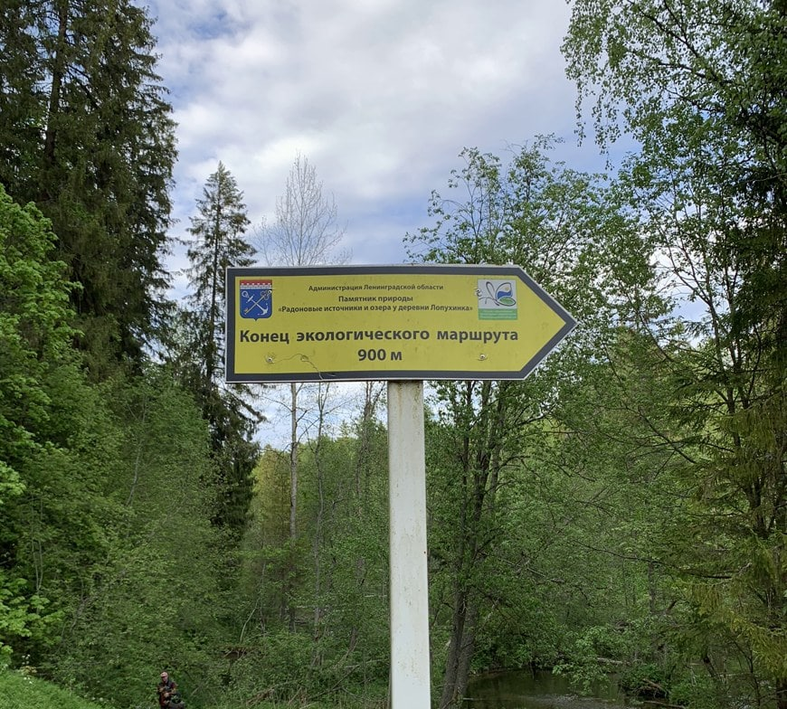
Вдоль радоновых озёр проложена экологическая тропа, протяженностью 900 м. для этого нужно добраться до деревни Лопухинка (самостоятельно или с туристической экскурсией).

Slide 9
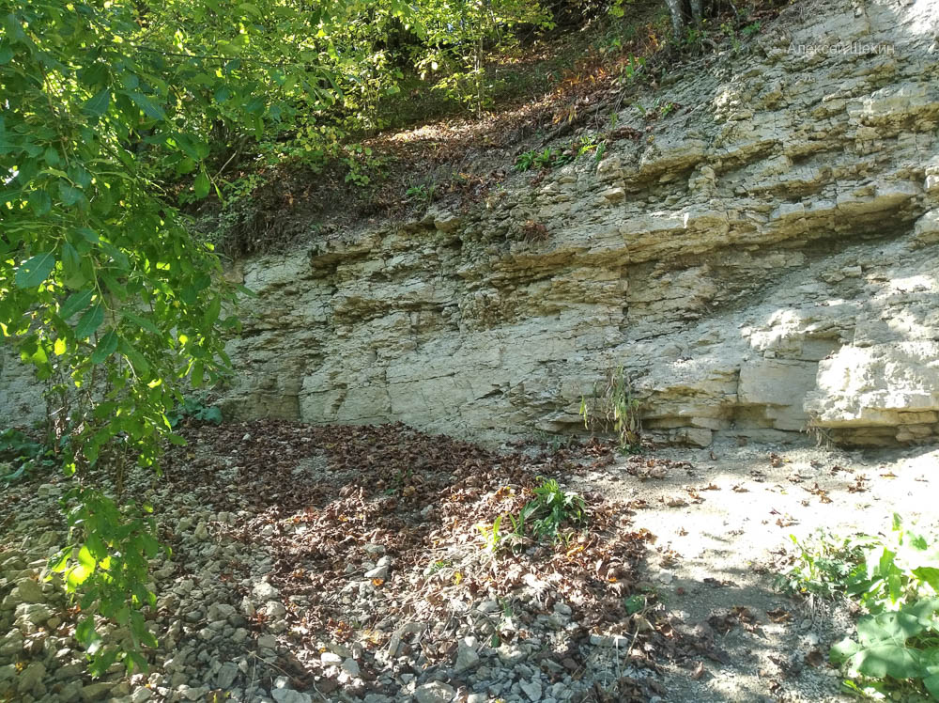
В карьерах Лопухинки очень много окаменелостей Ордовикского периода. Отличная возможность почувствовать себя настоящим палеонтологом - трилобиты, трубки, вулканические камни просто торчат из обвалов стен карьера.

Slide 10
